Slide 1
PHÒNG GIÁO DỤC VÀ ĐÀO TẠO THÀNH PHỐ LÀO CAI
HỘI THI
GIÁO VIÊN DẠY GIỎI CẤP THÀNH PHỐ
NĂM HỌC 2022 – 2023, CẤP TIỂU HỌC
BÀI HỌC STEM: BÌNH GIỮ NHIỆT THÂN THIỆN
Môn: Khoa học – Lớp 4
Họ và tên giáo viên: Nguyễn Thị Luyến
Email: nguyenthiluyen.lnh@elc.vn
Trường: Tiểu học Lê Ngọc Hân- Thành phố lào Cai

Slide 3
TÌNH HUỐNG
Khi đi du lịch, cắm trại cần sử dụng vật dụng gì để giữ nước nóng hoặc nước lạnh được lâu hơn?

Slide 4
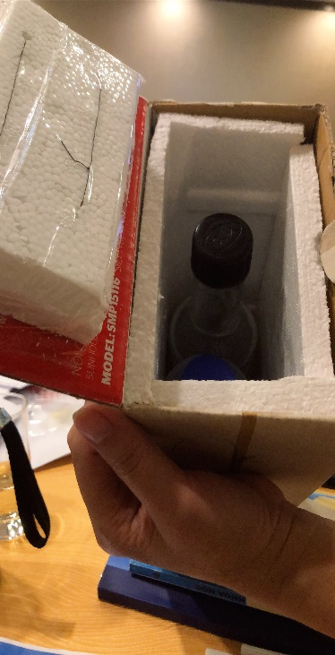
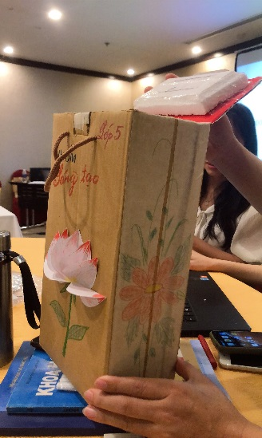
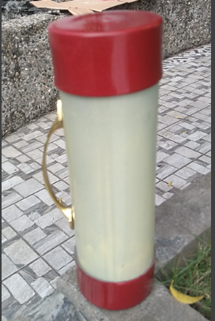
MỘT SỐ VẬT DỤNG ĐỂ GIỮ NƯỚC NÓNG HOẶC NƯỚC LẠNH ĐƯỢC LÂU

Slide 5
Thứ ngày tháng năm 2022
STEM
LÀM BÌNH GIỮ NHIỆT THÂN THIỆN

Slide 6
NHIỆM VỤ
Nhiệm vụ: Thiết kế và chế tạo một bình giữ nhiệt
Bình giữ nhiệt cần đáp ứng các yêu cầu gì?
Giữ được nhiệt tốt.
Gọn nhẹ, sử dụng được lâu dài.
An toàn khi sử dụng.
Trang trí đẹp, thân thiện với môi trường.
Đa năng, tiện dụng.

Slide 7
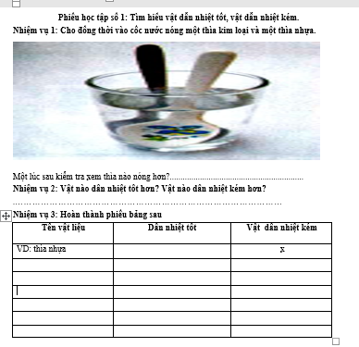
TÌM HIỂU VẬT DẪN NHIỆT TỐT, VẬT DẪN NHIỆT KÉM
Làm việc nhóm
Thiết bị: 1 cốc nước nóng, một thìa kim loại, một thìa nhựa.
Nhiệm vụ: thảo luận để thực hiện phiếu học tập 1 và nộp bài trên Padle
https://padlet.com/nguyenthiluyenlnh/dpim3e70xptygizv
Thời gian: 7 phút

Slide 8
TÌM HIỂU VẬT DẪN NHIỆT TỐT, VẬT DẪN NHIỆT KÉM
Chia sẻ về kết quả thực hiện:

Slide 9
TÌM HIỂU VẬT DẪN NHIỆT TỐT, VẬT DẪN NHIỆT KÉM
* Kết luận:
-Thìa sắt nóng hơn vì sắt dẫn nhiệt tốt hơn đã dẫn nhiệt từ nước làm cán thìa nóng lên nhanh hơn.
-Thìa nhựa dẫn nhiệt kém hơn nên cán thìa không nóng lên.

Slide 10
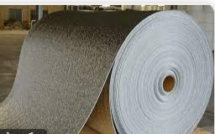
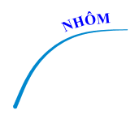
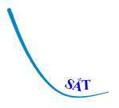
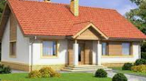
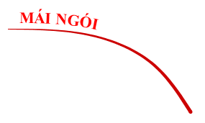
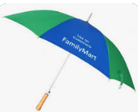
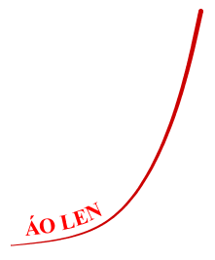
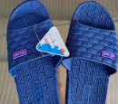
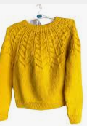

Slide 11
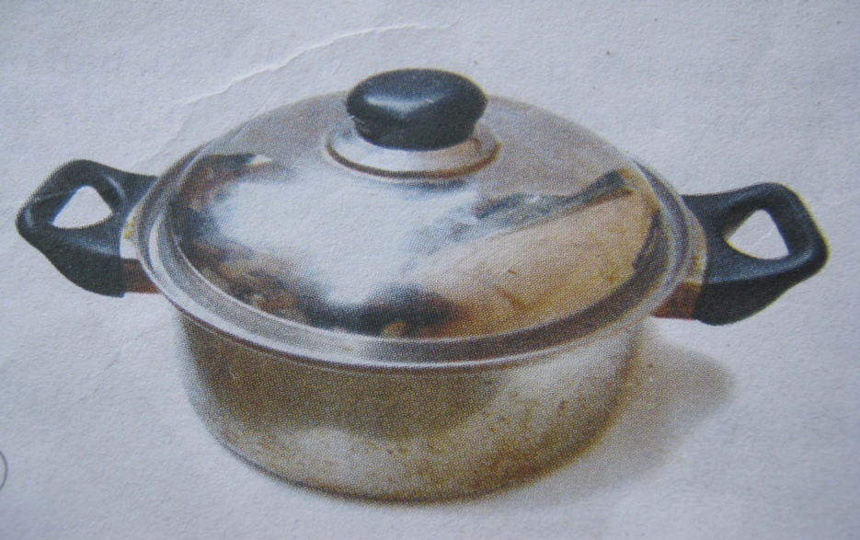
ỨNG DỤNG TÍNH DẪN NHIỆT CỦA VẬT TRONG CUỘC SỐNG
Hãy quan sát cái xoong, thảo luận để trả lời câu hỏi :
+ Nồi và quai nồi thường làm bằng chất dẫn nhiệt tốt hay chất dẫn nhiệt kém?
Vì sao ?
Thời gian: 2phút

Slide 12
ỨNG DỤNG TÍNH DẪN NHIỆT CỦA VẬT TRONG CUỘC SỐNG
- Xoong thường làm bằng những chất dẫn nhiệt tốt để khi đun, nấu sẽ nhanh hơn đỡ tốn chất đốt hơn.
- Quai xoong thường làm bằng những chất dẫn nhiệt kém hơn để khi nhắc lên, nhắc xuống sẽ tránh bị bỏng.

Slide 13
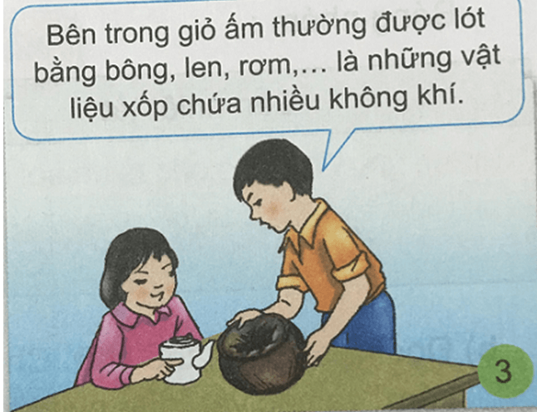
ỨNG DỤNG TÍNH DẪN NHIỆT CỦA VẬT TRONG CUỘC SỐNG
Hãy quan sát bức tranh số 3 trang 23 và cho biết :
Bên trong giỏ đựng ấm thường được làm bằng vật liệu gì ?
Sử dụng các vật liệu đó có lợi ích gì?
- Bên trong giỏ đựng ấm thường được lót bằng bông, len, rơm… là những chất xốp chứa nhiều không khí.
- Sử dụng các vật liệu đó có lợi ích là giữ cho nước trong ấm nóng lâu.
Vậy, không khí là vật dẫn nhiệt hay cách nhiệt?

Slide 14
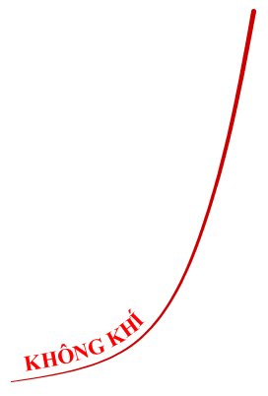

Slide 15
VẬN ĐỘNG

Slide 16
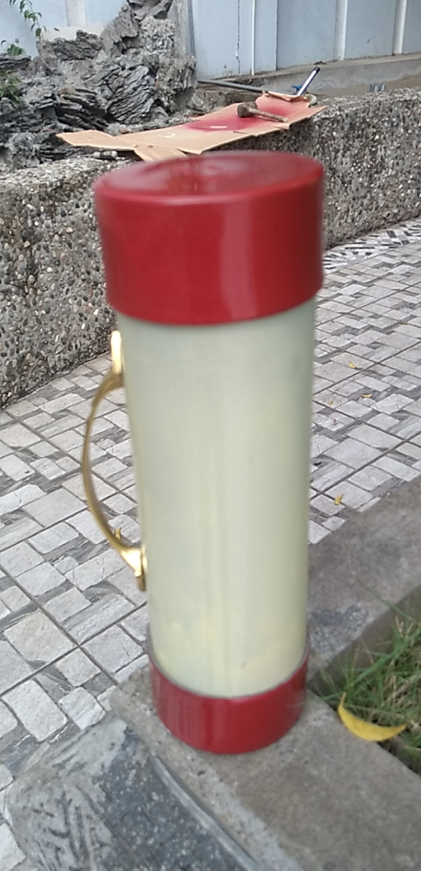
MỘT SỐ BÌNH GIỮ NHIỆT ( THÙNG GIỮ NHIỆT)

Slide 17
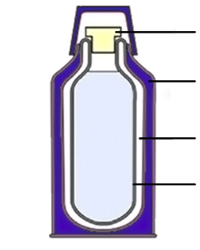
Bình giữ nhiệt cần có những bộ phận nào?
nắp bình
vỏ bình
lớp cách nhiệt
ruột bình

Slide 18
Các bước thiết kế một bình giữ nhiệt ?
+ Bước 1: Làm nắp bình
+ Bước 2: Làm vỏ bình
+ Bước 3: Làm lớp cách nhiệt
+ Bước 4: Làm ruột bình
+ Bước 5: Hoàn thiện, trang trí

Slide 19
NÀO CÙNG LÀM BÌNH GIỮ NHIỆT
- Một chiếc bình giữ nhiệt cần đảm bảo các tiêu chí nào?
Giữ được nhiệt tốt.
Gọn nhẹ, sử dụng được lâu dài.
An toàn khi sử dụng.
Trang trí đẹp, thân thiện với môi trường.
Đa năng, tiện dụng.

Slide 20
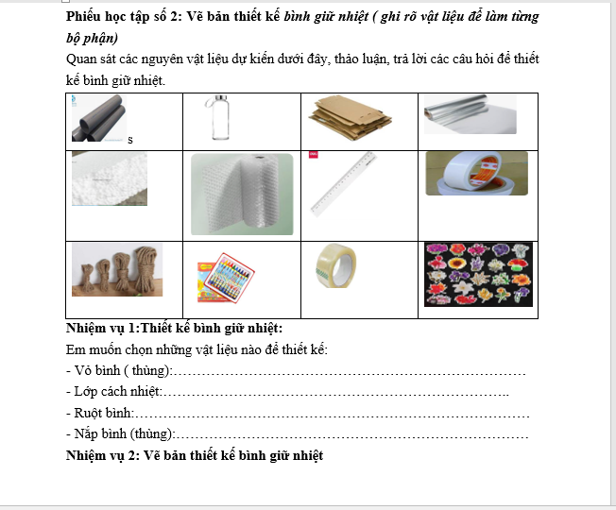
NÀO CÙNG LÀM BÌNH GIỮ NHIỆT!!!
- Mỗi nhóm nhận một bộ vật liệu và dụng cụ dùng để chế tạo bình giữ nhiệt
Phiếu học tập số 2:
- Thảo luận nhóm để trả lời các câu hỏi trong Phiếu học tập 2
Làm bình giữ nhiệt.
-Thời gian: 7 phút

Slide 21
NÀO CÙNG LÀM ĐÈN PIN !!!
-Hoạt động nhóm cùng chế tạo bình giữ nhiệt theo phương án đề xuất.
Lưu ý: Giữ vệ sinh và đảm bảo an toàn khi chế tạo sản phẩm.
Notes:
GV có thể chụp hình một số bản thiết kế của các nhóm và đưa lên đây.

Slide 22
Thi
Làm bình giữ nhiệt

Slide 23
Cùng đấu giá nào!!!
- Giới thiệu cách sử dụng bình giữ nhiệt do nhóm chế tạo.
- Chia sẻ những khó khăn nhóm đã gặp phải, những điều đã làm tốt và chưa tốt trong quá trình chế tạo bình giữ nhiệt.
- Nêu ý kiến về cách thức cải tiến sản phẩm

Slide 24
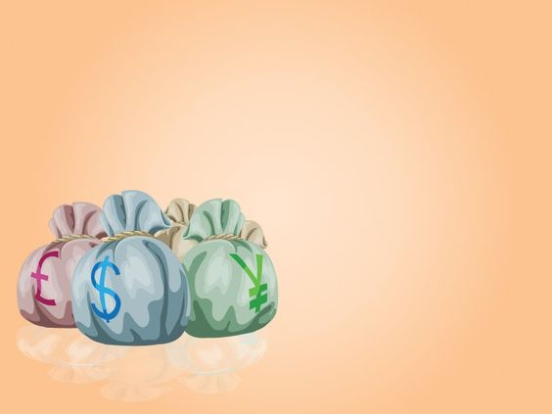
GAME
“THƯƠNG HIỆU BẠC TỈ”

